Slide 1
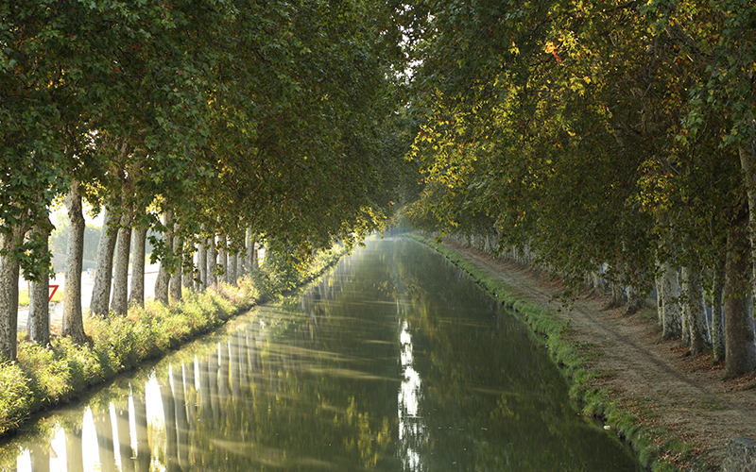
Lorient Vous Emmène Dans L’Hérault Et Sa Région
LE CANAL DU MIDI

Slide 2
L’Hérault est un département français de la région Occitanie qui tire son nom de l'Hérault, un fleuve côtier qui le traverse. Les habitants sont nommés les Héraultais. L'Insee et la Poste lui attribuent le code 34. Sa préfecture est Montpellier.

Slide 3
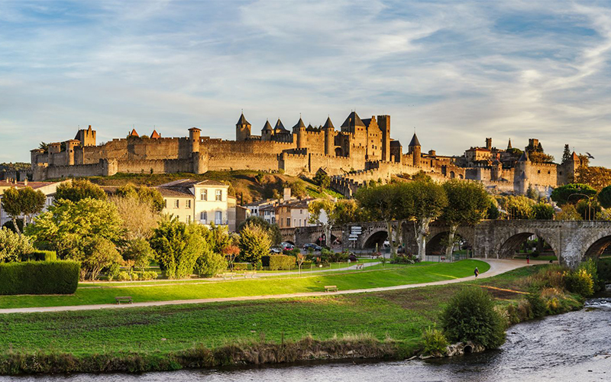
LA CITÉ DE CARCASSONNE

Slide 4
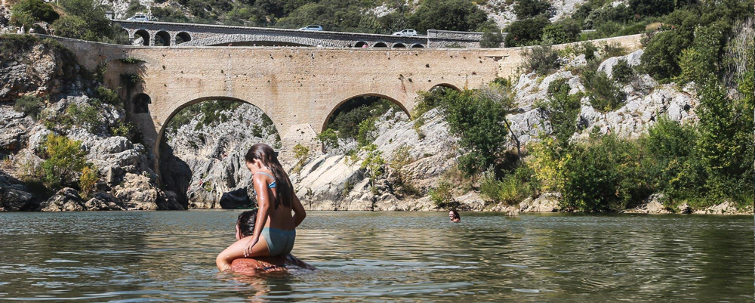
LES GORGES DE L'HÉRAULT

Slide 5
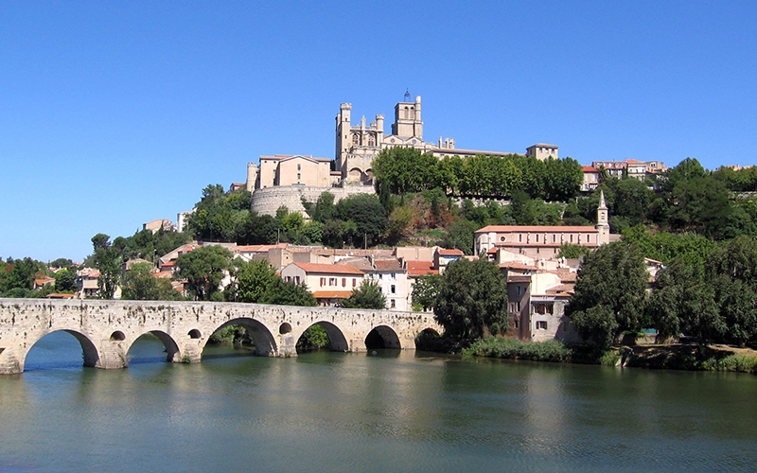
BÉZIERS

Slide 6
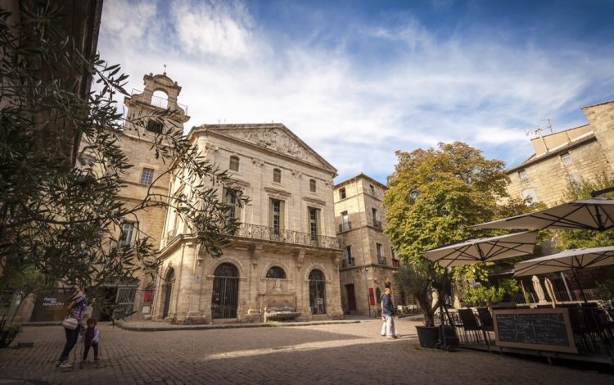
PEZENAS, VILLE DE MOLIÈRE

Slide 7
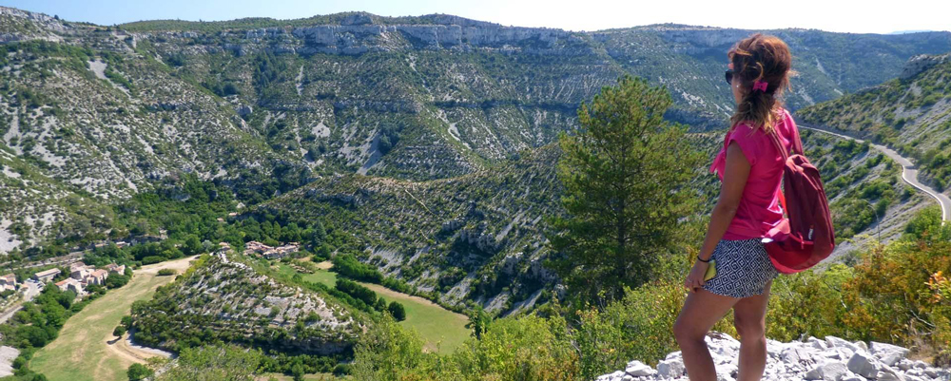

Slide 8
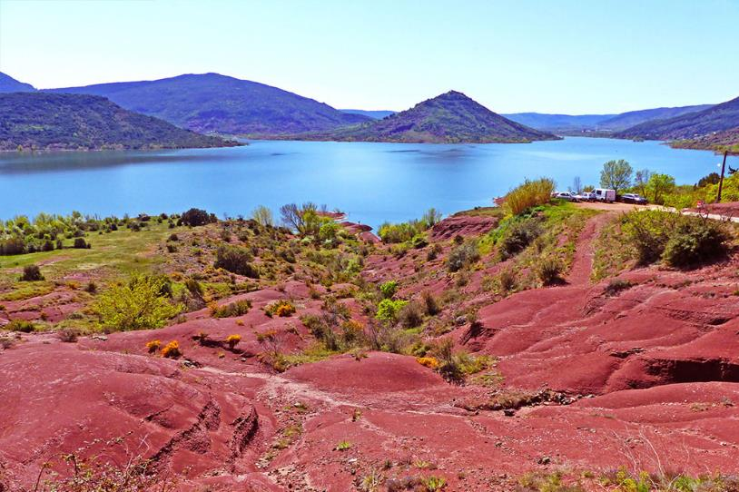
LE LAC DE SALAGOU

Slide 9
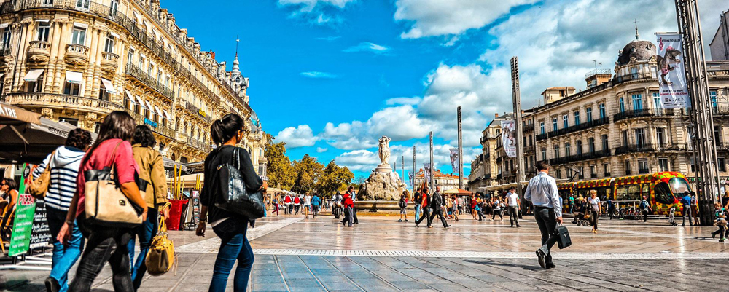
MONTPELLIER, LA CITADINE

Slide 10
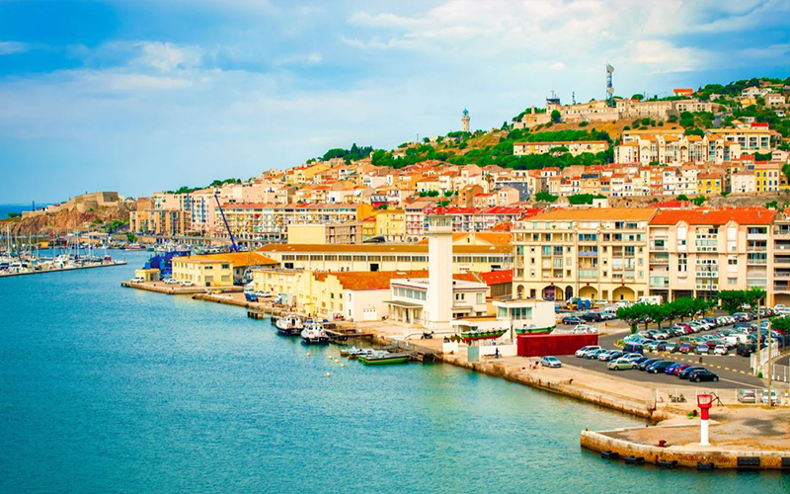
SÈTE, LA CHARMEUSE

Slide 11
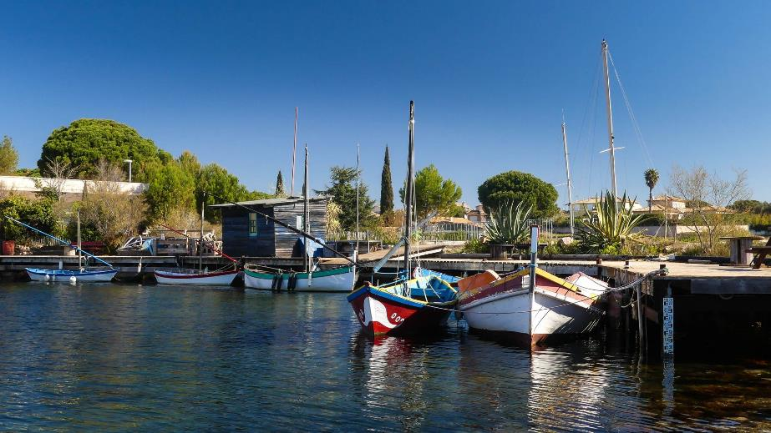
Les Plus Beaux Villages De L’Hérault
Bouzigues,
un petit port gourmand

Slide 12
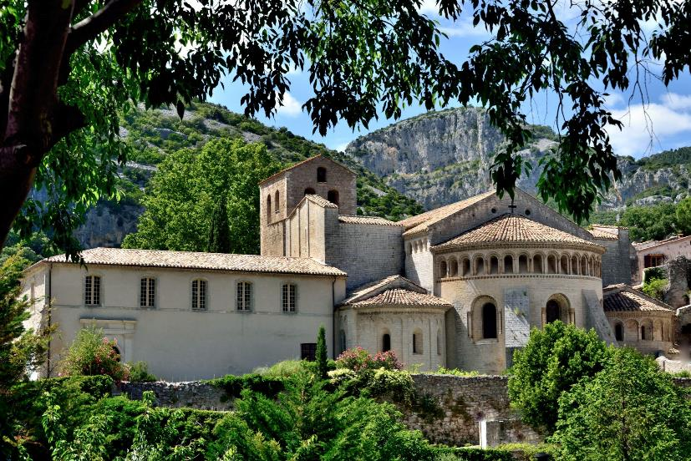
Saint-Guilhem-Le-Désert, pépite de l'Hérault

Slide 13
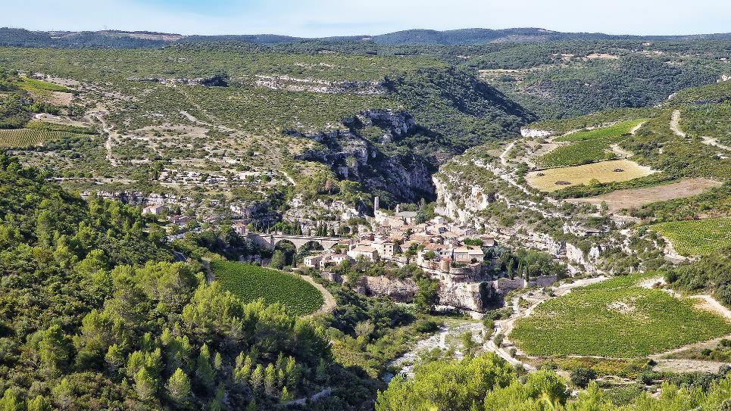
Minerve, la cité cathare

Slide 14
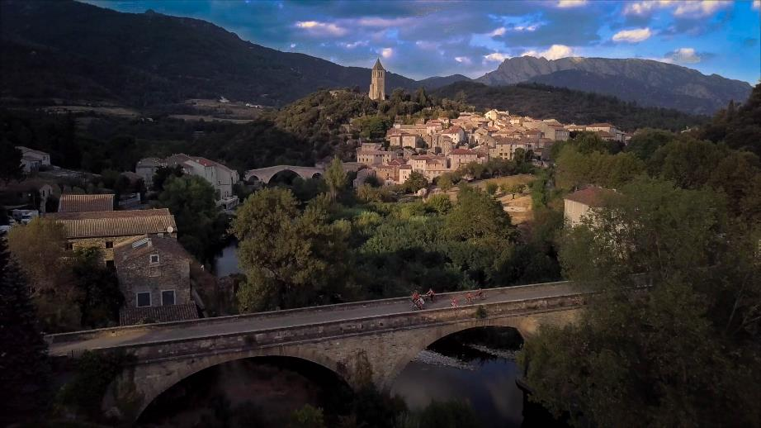
Olargues, la médiévale

Slide 15
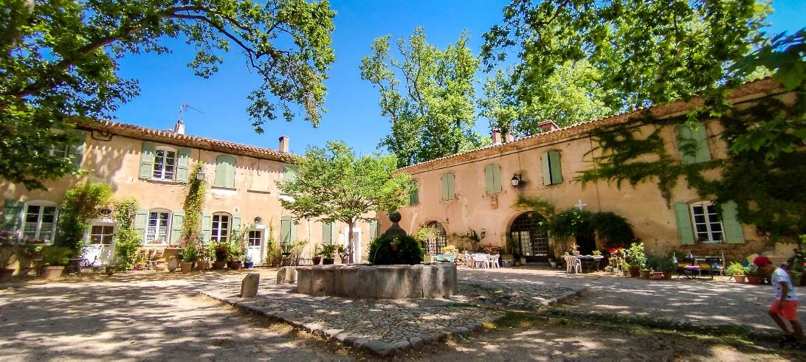
Villeneuvette, la royale

Slide 16
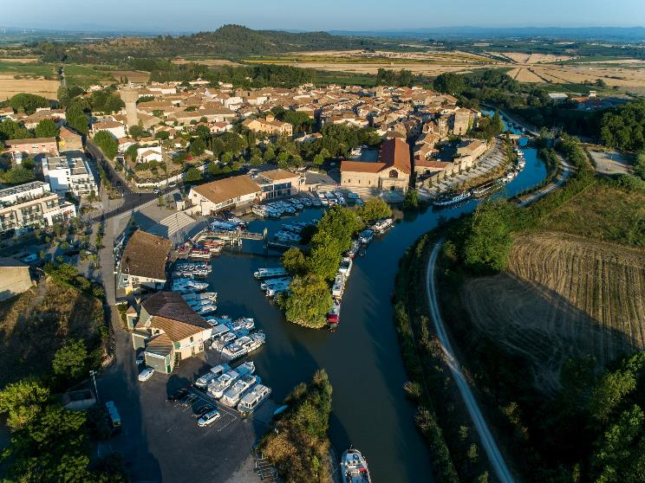
Colombiers,
au bord du Canal du Midi

Slide 17
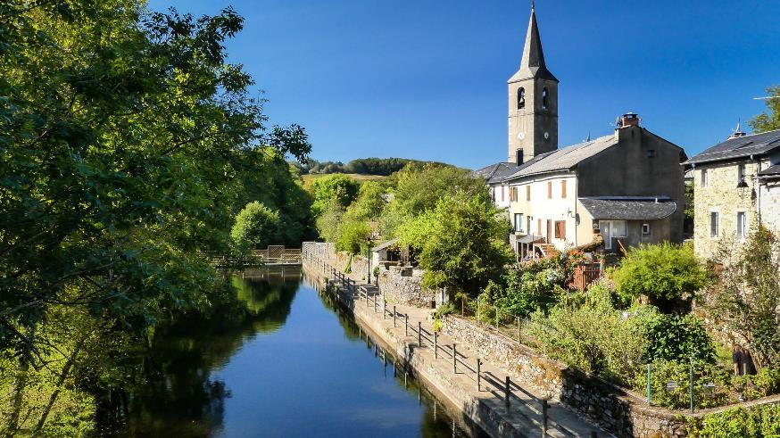
Fraisse-sur-Agout,
le village fleuri

Slide 18
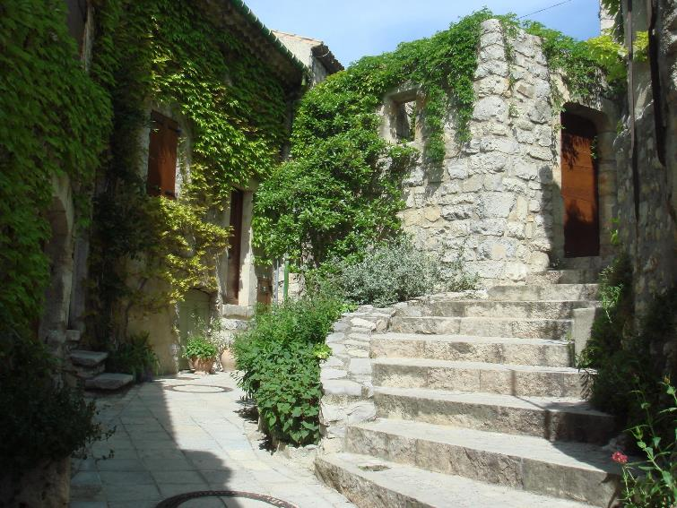
Les Matelles,
au pied du Pic Saint-Loup

Slide 19
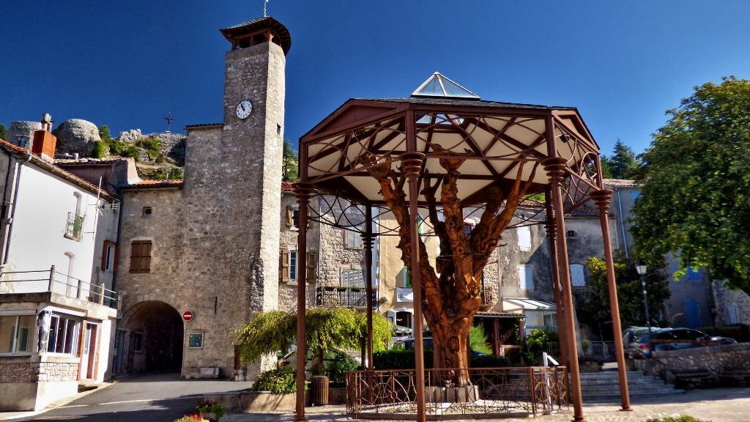
Le Caylar, porte du Larzac

Slide 20
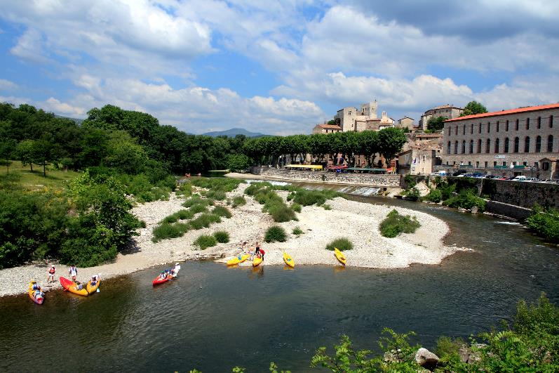
Laroque, la pause fraîcheur

Slide 21
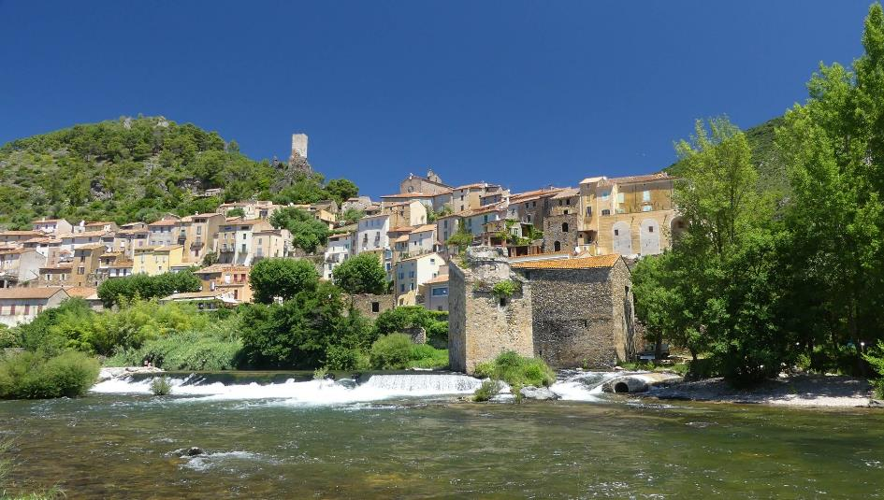
Roquebrun,
notre “Petit Nice”

Slide 22
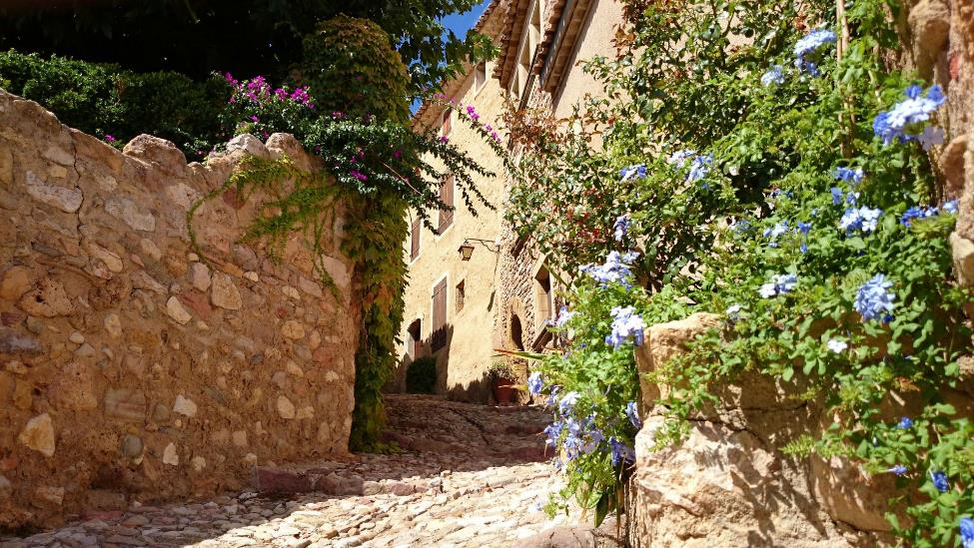
Montouliers et ses calades

Slide 23
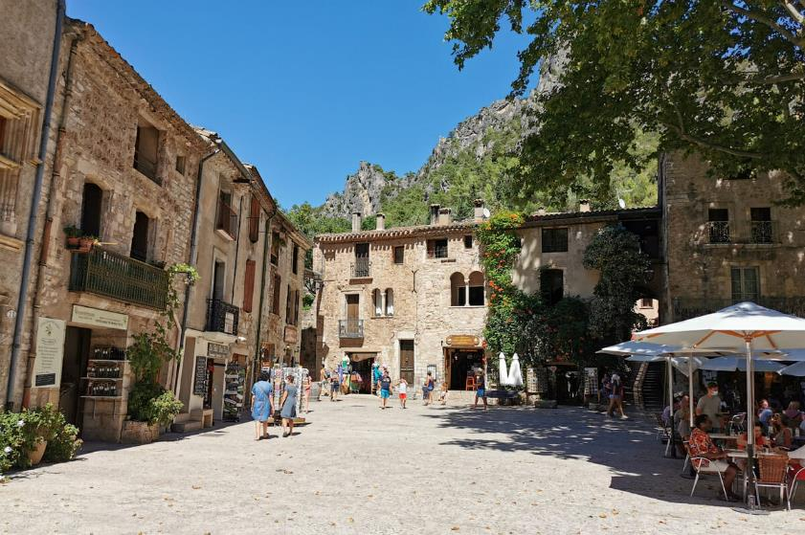
Saint- Guilhem – Le Désert

Slide 24
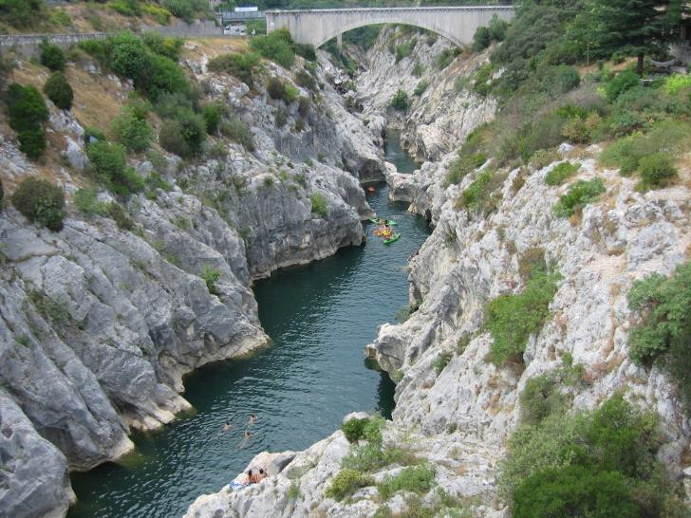
Gorges de l’Hérault

Slide 25
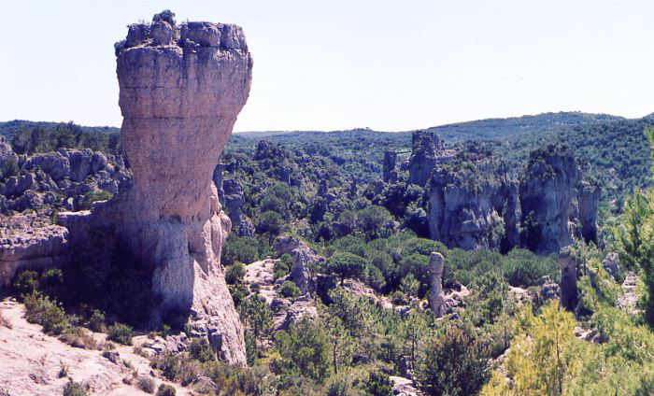
Petit aperçu du Cirque de Mourèze, France, Hérault

Slide 26
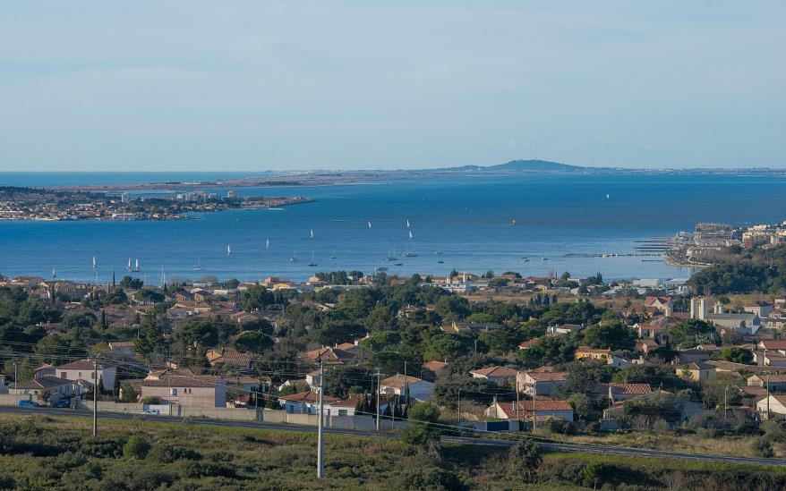
Balaruc-les-Bains sur la côte.

Slide 27
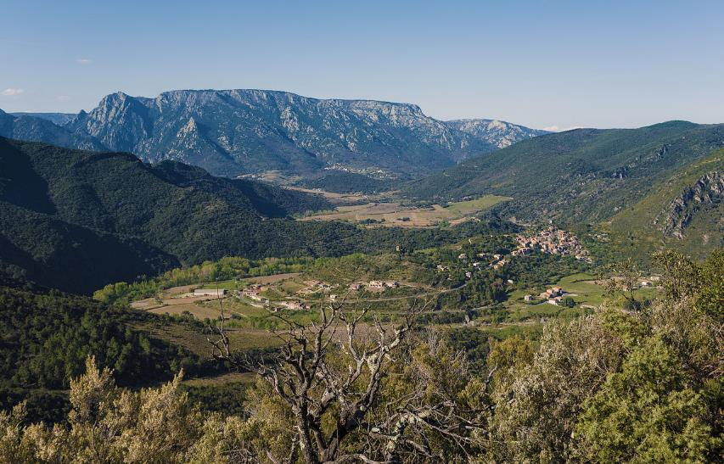
Vieussan et le mont Caroux, dans l'ouest.

Slide 28
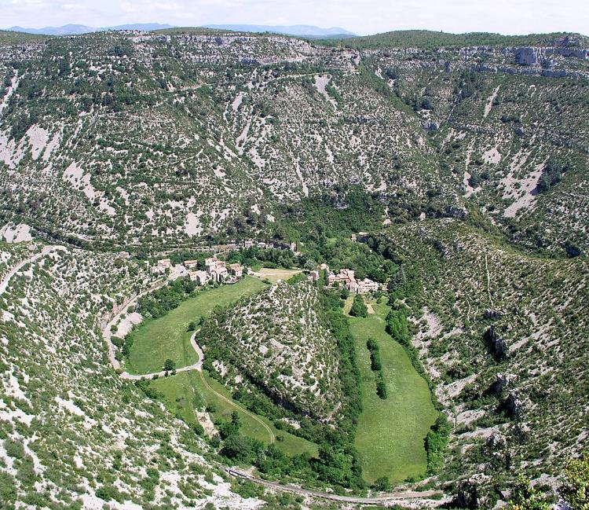
Le cirque de Navacelles à la limite avec le Gard.

Slide 29
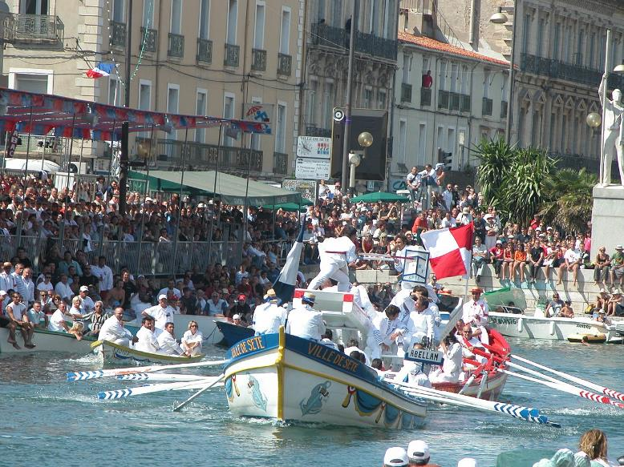
Joutes de la Saint Louis 2005 à Sète

Slide 30
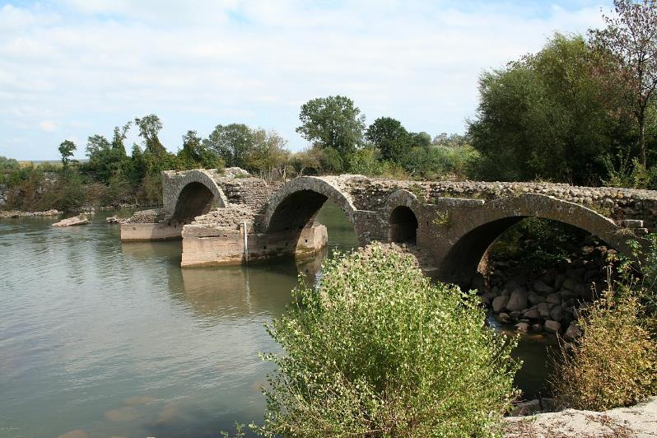
Lorient Vous A Présenté L’Hérault Et Sa Région
Les Images Et Le Son Du Net
Daniel
Pont Romain à Saint-Thibéry emprunté par la Voie Domitienne.

